Slide 1
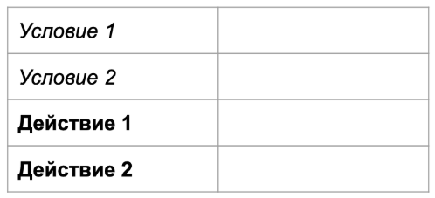
Диаграмма переходов и состояний, таблица принятия решений. Конспект
Таблица принятия решений
Таблицы альтернатив (прим. синоним) – хороший способ записи сложных бизнес-правил, которые должны быть реализованы в системе. В процессе создания таблицы, тестировщик определяет условия (входы) и результирующие действия системы (выходы). Пары условий и действий образуют строки таблицы, при этом условия указываются сверху, а действия – снизу

Slide 2
Пример
Оклад сотрудника рассчитывается следующим образом:
без опыта и высшего образования - 500
с высшим образованием, но без опыта - 600
без высшего образования, с опытом - 600
с опытом и высшим образованием - 700
Премия для сотрудника рассчитывается следующим образом:
без опыта и высшего образования - 5%
с высшим образованием, но без опыта - 10%
без высшего образования, с опытом - 15%
с опытом и высшим образованием - 20%

Slide 3
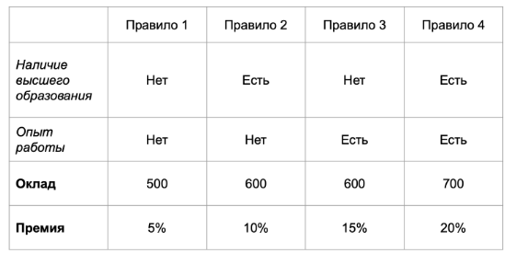
Ваша задача протестировать приложение, которое должно рассчитывать оклад и премию сотрудника.
Так как в данном случае можно четко определить условия, действия и правила, то это замечательный кандидат для создания таблицы принятия решений.
Итоговую таблицу необходимо использовать для создания чек-листа или тест-кейсов.

Slide 4
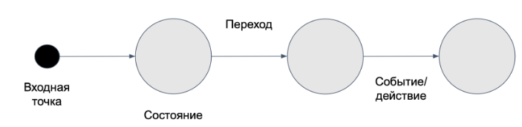
Тестирование состояний и переходов
Тестирование таблицы переходов (state transition testing) - разработка тестов методом черного ящика, при котором сценарии тестирования строятся на основе модели переходов состояний.
Диаграмма состояний и переходов включает в себя состояние, переход, событие, действие и входную точку. Всегда включает в себя только один объект.
Состояние​ - это состояние, в котором система ожидает возникновения одного или нескольких событий.
Переход​ - это изменение состояния из одного в другое, произошедшее благодаря какому-то событию.
Событие​ - что-то, что вызывает изменение состояния системы.
Действие​ - это операция, которая вызвана изменением состояния.

Slide 5
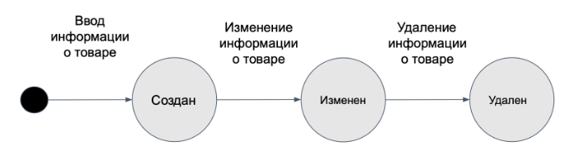
Пример
Предположим, что нам надо протестировать процедуру добавления информации в карточку товара в интернет-магазине.
Товар можно создать, изменить и удалить. Диаграмма может выглядеть таким образом.
Подобное схематическое изображение упрощает понимание требований, а также помогает в создании полных тестовых наборов.

Slide 6
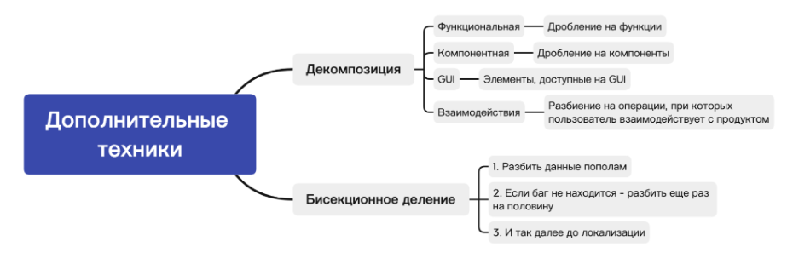
Предположение об ошибках (error guessing) - техника тестирования, в которой тесты получены на основе знаний тестировщика о ранее обнаруженных сбоях или общих знаниях о типах отказов
Отображение причинно-следственных связей (cause-effect graphing) - метод тестирования черного ящика, при котором тестовые сценарии разрабатываются на основе диаграмм причинно-следственных связей.
Диаграмма причинно-следственных связей - графическое представление логических отношений между входными данными (причинами) и связанными с ними выходными данными (следствиями).
Источники: https://qaschool.ru/blog/dekompozirui-eto/
https://habr.com/ru/post/468087/

Slide 7
Доп материалы
https://habr.com/ru/articles/548192
https://habr.com/ru/articles/546432
https://vladislaveremeev.gitbook.io/qa_bible/test-dizain/dynamic-black-box

Slide 8
.

